Slide 1
FPGA初级设计与开发
国防科技大学
计算机学院
杨翔瑞 博士生

Slide 2
培训目标
能够以独立/协作的方式承担较为基础的硬件逻辑的设计与开发。
根据项目需求，撰写硬件详细设计文档，指导FPGA开发；
功能拆分、接口设计、状态机设计、寄存器编址等
在FPGA开发中，以设计文档为指导，编写包含FSM的硬件模块；
单时钟域场景下使用“一段式”编写verilog模块；
使用常用IP核简化开发过程（RAM, FIFO等）；
在开发/仿真/测试中，掌握全流程工具的使用，独立完成硬件模块的仿真和上板测试。
testbench撰写；
vivado/modelsim仿真工具；
signal tap/debug core等debug工具。

Slide 3
该培训课程不是什么？
不是verilog编程课程，不聚焦verilog的语法；
不是SRv6设计与实现的讲解；
也不是vivado等IDE工具的用户培训
虽然会涉及一些基础使用方法。

Slide 4
Day 1: 硬件设计文档的撰写

Slide 5
为什么需要撰写硬件设计文档？
对设计文档作者：
整理需求：FPGA需要实现的具体功能？输入/输出？
细化设计：模块？ 接口？信号位宽？状态机构成？......
对项目负责人：
理解硬件设计；
掌握项目进度；
......
对于协同开发/测试者：
将设计文档映射为verilog实现；
与其它开发者交流；(非常重要！)

Slide 6
硬件设计文档应当包含哪些内容？
设计需求/目标
所开发硬件的最终形态以及需要完成的功能、性能指标等。
总体架构设计
硬件总体架构；
驱动软件架构；
功能执行流程；
其它需要注明的内容（扩展性等）。
硬件子模块设计
软件子模块设计
一个示例：基于FAST的网络测试仪ANT的设计文档

Slide 7
总体设计
首要是理解FPGA需要实现的功能！
确定硬件总体的input/output信号
使用”divide and conquer”的方式对功能逻辑进行划分。
以“网络测试仪”为例......
对每个模块需实现功能进行描述
确定各模块间input/output信号连接关系
单向：以FAST中模块为例...
双向：以RMT中模块为例...
使用流程图等方式对功能用例进行描述
迭代设计......

Slide 8
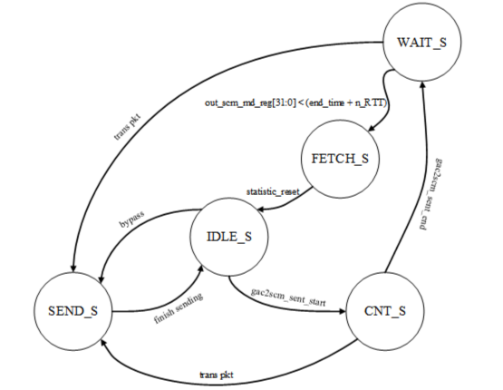
模块详细设计
模块功能描述；
模块整体框图与接口信号详细描述；
信号名，input/output类型，位宽，含义等
模块逻辑设计
divide & conquer原则进行迭代；
（直到模块无法进行细分）
接口信号详细定义；
状态转移图（核心！）
状态转移列表（也可使用文字）
状态转移图示例

Slide 9
一个例子

Slide 10
Day 2: FPGA初级开发

Slide 11
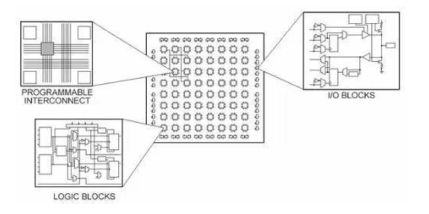
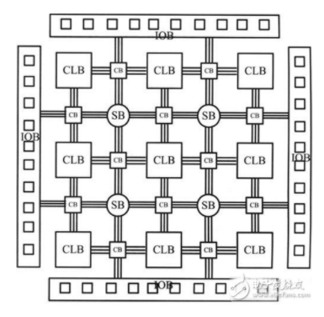
FPGA简介
FPGA由有限多个带有可编程连接的预定义源组成来实现一种可重构数字电路。
可编程输入输出单元或I/O单元；
可配置逻辑块或CLB -> 核心逻辑单元；
用于实现组合逻辑，shift reg或RAM等。
嵌入式块RAM或BRAM；
用于实现RAM/CAM/FIFO等存储结构。
布线资源；
全局资源；
长线资源；
短线资源；
分布式布线资源。
底层内嵌功能单元
DLL，PLL， DSP或者CPU等
FPGA芯片结构
Notes:
FPGA利用小型查找表（16×1RAM）来实现组合逻辑，每个查找表连接到一个D触发器的输入端，触发器再来驱动其他逻辑电路或驱动I/O，由此构成了即可实现组合逻辑功能又可实现时序逻辑功能的基本逻辑单元模块，这些模块间利用金属连线互相连接或连接到I/O模块。
FPGA的逻辑是通过向内部静态存储单元加载编程数据来实现的，存储在存储器单元中的值决定了逻辑单元的逻辑功能以及各模块之间或模块与I/O间的联接方式，并最终决定了FPGA所能实现的功能， 加电时，FPGA芯片将EPROM中数据读入片内编程RAM中，配置完成后，FPGA进入工作状态。掉电后，FPGA恢复成白片，内部逻辑关系消失，因此，FPGA能够反复使用。FPGA的编程无须专用的FPGA编程器，只须用通用的EPROM、PROM编程器即可。当需要修改FPGA功能时，只需换一片EPROM即可。这样，同一片FPGA，不同的编程数据，可以产生不同的电路功能。FPGA是由存放在片内RAM中的程序来设置其工作状态的，因此，工作时需要对片内的RAM进行编程。用户可以根据不同的配置模式，采用不同的编程方式。

Slide 12
组合逻辑与时序逻辑区别？
综合层面：
组合逻辑由锁存器实现reg逻辑，并不需要通过时钟信号触发输出变化；
时序逻辑由触发器实现reg逻辑，在时钟高电平/低电平状态转化时完成状态变更。
verilog代码层面：
组合逻辑使用always @(*)进行描述，采用阻塞赋值方式进行计算描述；
时序逻辑使用always @(posedge xxx/ negedge xxx)描述，采用非阻塞赋值方式进行计算描述。
阻塞赋值和非阻塞赋值的区别？

Slide 13
Verilog module的layout
通常采用的一种layout:
module的输入输出定义；
中间变量(wire/reg)的定义；
assign/always代码块描述；
IP核的declaration。
也可采用另一种：
module输入输出定义；
数据通路中间变量定义；
数据通路always控制块；
控制通路
在network-related的FPGA开发中非常常见！

Slide 14
状态机的描述方式
不同风格的状态机描述方式所能实现功能区别不大。
一段式：使用单always block，采用时序逻辑方式对状态跳转和输入输出进行描述；
二段式：使用时序逻辑控制输出(与状态切换)，使用组合逻辑实现输入、输出的状态判断；
若采用组合逻辑控制实现输出，则无法支持寄存器打拍（需改用三段式）；
三段式：在二段式的基础上，采用两个独立的时序逻辑控制状态切换和模块输出。
简单易读；
资源开销大。
NOTE: 在FPGA初级设计开发中，推荐使用一段式进行状态机描述!

Slide 15
一段式状态机demo:
一个动手练习：
使用一段式改写pkt_filter的状态机描述。
源码见微信群
DATA_PKT
PKT
CTL_PKT
控制报文判断条件: udp报文+目的端口为0xf1f2

Slide 16
常用verilog扩展语句(可综合)
verilog 2000以后，verilog中增加了很多system verilog的高级描述，灵活使用能够帮助开发者提升开发效率。常用的包括：
generate for与generate if else;
`define;
for loop; (在高频设计中慎用)
3-operand in `assign`;
......

Slide 17
generate语句
功能：主要用于批量实例化module或IP核；
开销：无开销，在compile-time执行；
类型：generate if与generate for:
generate if场景实例：在端口1进行报文过滤，其它端口不过滤；
generate for场景实例：实例化10个ALU(计算单元)提升并行性；
代码实例：->

Slide 18
`define宏定义
功能：避免重复hand-writing某些常用语句或变量；
开销：run-time, 开销与`define执行内容紧密相关；
类型：可用于定义常用变量或wire/reg的语句

Slide 19
Day3: FPGA开发流程2

Slide 20
IP核的调用方式
在网络功能常用的IP核主要为RAM, 同步FIFO, CAM等；
与基础网络处理相关，可能会涉及MAC核调用以及PCIE核调用；
另外，Xilinx板卡提供了灵活的AXI相关interconnect模块的调用。
调用方式分为两种：
通过GUI界面生成IP core；
使用TCL等脚本生成IP core。
见示例

Slide 21
AXI协议简介
AXI-Stream: 用于无地址的stream类型数据传输；
用于网络，视频等流式数据处理；
如：网络帧，视频流，音频流等
AXI: 用于含地址的block类型数据传输；
用于从内存/DDR等外围存储设备与FPGA之间搬运数据；
如：DMA过程，FPGA外接DDR数据读取
AXI-Lite: 用于含地址的数据总量较小的block类型数据传输。
用于

Slide 22
Day4: FPGA开发相关工具使用1

Slide 23
初识testbench仿真：
module Test_bench()//一般简单的测试文件无输入输出
信号或变量声明定义
逻辑设计中输入信号在这里对应reg型变量
逻辑设计中的输出信号在这里对应wire型
使用initial或always语句块产生激励
例化猜测是模块UT
监控和比较输出响应
endmodule

Slide 24
主要内容

Slide 25
使用vivado进行波形图仿真

